Slide 1


2026
Queremos ser tu partner
Finance & Human Capital.
Soluciones financieras y de talento para fondos de inversión y sus compañías participadas.
Better decisions, together.

Slide 2





NOSOTROS
TESSERA EN UNA PÁGINA
2026
Tessera en una página
Mejores decisiones, juntos.
Consultoría estratégica en Finanzas y Talento para compañías, inversores y sus participadas. Un equipo senior que se integra en el proyecto y responde por el resultado.
2
+21
3
áreas: Finance y Human Capital
consultores y equipo de CFOs
oficinas en España
MADRID
BILBAO
OVIEDO
Sede central
País Vasco · España
Asturias · España
BOUTIQUE
TRATO DIRECTO
VISIÓN DE NEGOCIO
Equipo senior en cada proyecto.
Un interlocutor, de tú a tú.
Al servicio de la tesis de inversión.
02

Slide 3
NOSOTROS
TESSERA EN UNA PÁGINA
2026
Tessera en una página
Mejores decisiones, juntos.
Consultoría estratégica en Finanzas y Talento para compañías, inversores y sus participadas. Un equipo senior que se integra en el proyecto y responde por el resultado.
2
+21
3
áreas: Finance y Human Capital
consultores y equipo de CFOs
oficinas en España
MADRID
Sede central
BOUTIQUE
TRATO DIRECTO
VISIÓN DE NEGOCIO
Equipo senior en cada proyecto.
Un interlocutor, de tú a tú.
Al servicio de la tesis de inversión.
02

Slide 4



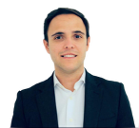
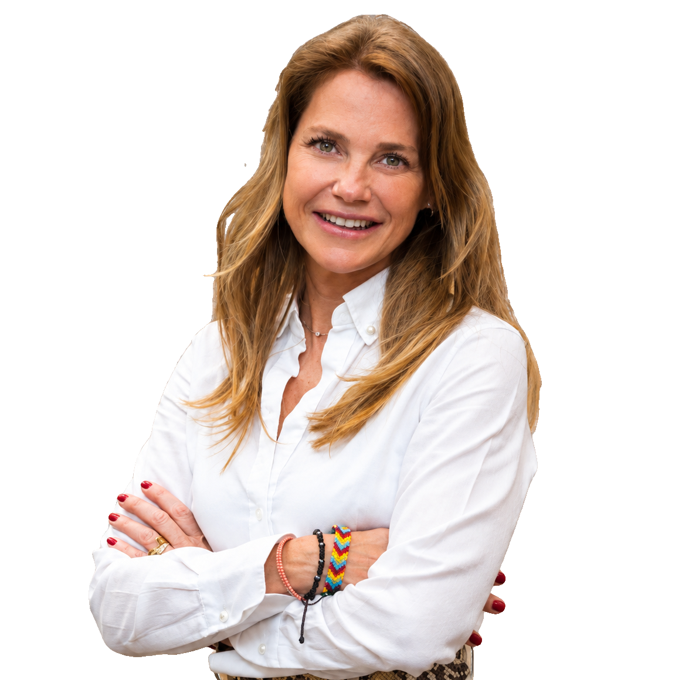
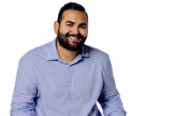
NOSOTROS
NUESTRO EQUIPO
2026
El Equipo
Equipo directivo · +21 consultores · Madrid, Bilbao y Oviedo
MANUEL PINA
MÓNICA MAYORAL
EDWARD MANRIQUE
PARTNER · FINANCE
PARTNER · FINANCE
HEAD OF RECRUITMENT & TALENT OPERATIONS
Más de 10 años en Big Four en auditoría, due diligence y M&A, y posteriormente CFO en grandes pymes españolas. Lidera Tessera Finance, coordinando el equipo de CFOs, transacciones y asesoramiento financiero estratégico.
Más de 20 años como Directora Financiera en empresa multinacional, muy involucrada en el día a día de la compañía con visión y estrategia global: reducción de riesgos y planes de crecimiento. Amplia trayectoria en liderazgo y gestión financiera.
Más de 8 años de experiencia en identificación y evaluación de talento. En Seedtag lideró la contratación de más de 200 profesionales en 16 países, y ha trabajado con grandes entidades financieras internacionales como Santander, BNP Paribas y BBVA.

Slide 5
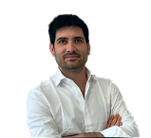
NOSOTROS
NUESTRO EQUIPO
2026
El Equipo
Equipo directivo · +21 consultores · Madrid, Bilbao y Oviedo
MANUEL PINA
EDUARDO SERRANO
MÓNICA MAYORAL
EDWARD MANRIQUE
PARTNER · FINANCE
PARTNER · FINANCE
PARTNER · FINANCE
HEAD OF RECRUITMENT & TALENT OPERATIONS
Más de 10 años en Big Four en auditoría, due diligence y M&A, y posteriormente CFO en grandes pymes españolas. Lidera Tessera Finance, coordinando el equipo de CFOs, transacciones y asesoramiento financiero estratégico.
17 años en el mundo del emprendimiento como CFO de startups internacionales y de fondos líderes de Venture Capital y Venture Builders. Especializado en aportar valor desde el área financiera, la tesorería y la consecución de financiación y capital.
Más de 20 años como Directora Financiera en empresa multinacional, muy involucrada en el día a día de la compañía con visión y estrategia global: reducción de riesgos y planes de crecimiento. Amplia trayectoria en liderazgo y gestión financiera.
Más de 8 años de experiencia en identificación y evaluación de talento. En Seedtag lideró la contratación de más de 200 profesionales en 16 países, y ha trabajado con grandes entidades financieras internacionales como Santander, BNP Paribas y BBVA.

Slide 6
NOSOTROS
PARA EL FONDO Y SUS PARTICIPADAS
2026
Un partner para el fondo
Finance y Human Capital en un mismo equipo, en cada fase del ciclo de inversión.
01
PRE-INVERSIÓN
02
ACOMPAÑAMIENTO
03
SALIDA
Antes de firmar
Durante la inversión
Al preparar la venta
· Due diligence financiera del target
· Valoración independiente
· Revisión del business plan
· Estructura de la operación
· CFO part-time y reporting al fondo
· Financiación y ahorro de costes
· Headhunting de equipos directivos
· Outsourcing y consultoría salarial
· Compañía preparada para la venta
· Vendor due diligence y valoración
· Proceso de M&A hasta el cierre
· Búsqueda del comprador o socio
Un único interlocutor para todo el ciclo de inversión, con visibilidad financiera homogénea entre participadas.
360º
Cobertura del ciclo de inversión
04

Slide 7
FINANCE
SERVICIOS
2026
Finance
Todo el ciclo financiero de una participada, desde la due diligence hasta la salida.
Due Diligence Financiera
Valoraciones
Business Plan
M&A
Calidad de ingresos, EBITDA ajustado, deuda neta, circulante y red flags antes de invertir.
DCF y múltiplos de mercado, con informe defendible ante compradores, inversores y auditores.
Estrategia y proyecciones financieras completas, con escenarios y sensibilidad.
Compra, venta y búsqueda de socios: del primer contacto al cierre, con red internacional.
CFO part-time
Financiación
Cost Down
Otros servicios
Dirección financiera senior para la participada y reporting homogéneo para el fondo.
Capital, deuda bancaria y privada, circulante y financiación pública (93% de éxito en ENISA).
Ahorro de costes a éxito: si no ahorramos, no cobramos. Media del 30% en los costes analizados.
Restructuring, tesorería, recobros, interim team, integraciones contables y soporte a auditoría.
Un solo equipo para el fondo y para cada compañía: menos interlocutores, más control.
05

Slide 8


HUMAN CAPITAL
SERVICIOS
2026
Human Capital
Expertos en el flujo de talento: procesos claros y compromisos que se cumplen.
Headhunting
Outsourcing
Consultoría salarial
Formación
Equipo senior en cada búsqueda y metodología propia apoyada en nuestra IA de selección (TESSA). Primera shortlist en 72 horas y acompañamiento tras la incorporación.
Equipos que se ajustan a la actividad real: pagas por horas trabajadas, cubrimos bajas y vacaciones y nos ocupamos de nóminas y trámites.
Benchmarking, diseño de bandas y transparencia retributiva alineada con la Directiva EU 2023/970. Apoyo en ofertas, revisiones y retención.
Programas a medida con metodología ágil: gestión del talento, employee experience, procesos de RRHH e IA aplicada a HR. Se mide en resultados.
Para un fondo: equipos directivos para las participadas, cobertura de vacantes críticas sin pausas y estructuras salariales que retienen al talento clave.
72h
+200
Primera shortlist sobre tu mesa
Contrataciones lideradas en 16 países
06

Slide 9

NOSOTROS
2026
Por qué Tessera
Control, rigor financiero y talento al servicio de la tesis de inversión.
  Ejecución
  Rigor financiero
No nos quedamos en el diagnóstico: implantamos, acompañamos al equipo directivo y medimos el resultado.
Metodología de Big Four y de CFOs en activo: información validada y decisiones basadas en datos.
  Control
Visibilidad real del fondo sobre cada participada: reporting homogéneo, cuadro de mando y seguimiento de caja.
UN SOLO EQUIPO
SOCIOS DENTRO
INDEPENDENCIA
Finance y talento, un interlocutor.
Los socios ejecutan el proyecto.
Decimos lo que vemos.
07

Slide 10
TÉRMINOS Y CONDICIONES
RESULTADOS EXTRAORDINARIOS
2026
Términos y condiciones
candidatos fuera contratado por el cliente en un puesto correspondiente al encargo, o en otro puesto, o en otra empresa del grupo, dentro de un plazo de 12 meses tras la presentación del candidato, el cliente deberá abonar a Tessera Human Capital el importe previsto para la contratación inicial, o la totalidad de los honorarios calculados sobre la retribución bruta anual, incluidas las retribuciones en especie.
2.2. Esta cláusula se aplica en los mismos términos si el cliente presenta a alguno de estos candidatos a otra persona física o jurídica y si el candidato se compromete con dicha persona.
3. GARANTÍA
Si el candidato o el cliente rescinde el contrato de trabajo dentro de los 3 meses siguientes a la fecha de contratación, Tessera Human Capital se compromete a proporcionar otro candidato y/o a activar otro proceso de selección, a elección del cliente, con el fin de sustituir al candidato sin coste adicional.
Esta garantía podrá aplicarse salvo en los siguientes casos:
3.1 Si la rescisión del contrato de trabajo se debe a un exceso de plantilla o a un cambio geográfico inicialmente no previsto.
3.2 Si las condiciones laborales del candidato contratado difieren significativamente de las inicialmente definidas en el contrato de trabajo.
3.3 Si la rescisión del contrato de trabajo se debe a una falta grave por parte de la empresa contratante.
3.4 Si no se han abonado todas las facturas adeudadas por el cliente dentro de los plazos establecidos y conforme a las condiciones generales.
Si el candidato abandona la empresa transcurridos 6 meses desde la fecha de contratación (periodo de prueba), Tessera Human Capital no se hace responsable y, por tanto, no tiene obligación de cubrir el puesto.
Las presentes condiciones generales se aplican a cualquier servicio profesional prestado entre las partes y son adicionales a cualquier acuerdo específico suscrito, el cual prevalecerá sobre estas en caso de discrepancia. En este documento: (i) «Tessera» significa Tessera Human Capital, S.L.; (ii) «Cliente» es el destinatario de la Propuesta y (iii) «Servicios» son los servicios profesionales cubiertos por la Propuesta.
1. CONFIDENCIALIDAD
Toda la información relativa a la empresa cliente, sus miembros y los candidatos presentados o contactados será tratada por ambas partes con la máxima confidencialidad, manteniendo la obligación de secreto profesional sobre toda dicha información y, en particular, sobre los datos personales de los candidatos, incluso una vez finalizado este acuerdo, todo ello de conformidad con la legislación española.
Ambas partes se comprometen mutuamente a mantener la confidencialidad y a no revelar a terceros ninguna información confidencial facilitada por la otra parte, durante la vigencia de este acuerdo y con posterioridad al mismo, conforme a los términos acordados. Este compromiso de confidencialidad no impedirá a Tessera Human Capital hacer referencia a (i) los servicios prestados al Cliente y (ii) al propio Cliente como parte de la cartera de clientes de Tessera Human Capital. Dicha referencia podrá difundirse a través del sitio web corporativo, mediante cualquier instrumento documental o medio de comunicación audiovisual, así como a través de presentaciones personales, siempre que se realicen en el marco de la actividad de Tessera Human Capital, con fines publicitarios y de marketing.
2. CANDIDATURAS
2.1 Todos los candidatos identificados y presentados por Tessera Human Capital al cliente quedarán reservados exclusivamente para la presente selección. Si alguno de dichos
CONDICIONES SUBYACENTES DE LA PROPUESTA

Slide 11
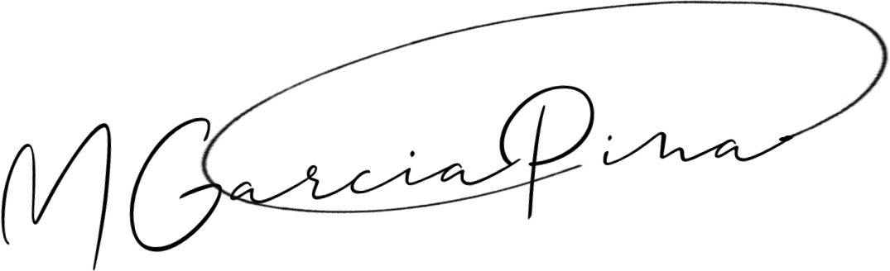
TÉRMINOS Y CONDICIONES
RESULTADOS EXTRAORDINARIOS
2026
Términos y condiciones
.4. RESPONSABILIDAD
Las siguientes aclaraciones legales no excluyen nuestras condiciones de garantía, que permanecen válidas conforme a los términos definidos en el apartado 4:
4.1 Tessera Human Capital se compromete a prestar un servicio de calidad y garantiza, como mínimo, la devolución de las cantidades abonadas en aquellos casos en los que hubiera advertido al cliente de un incumplimiento grave y directo de sus obligaciones.
4.2 Sin perjuicio de lo anterior, salvo en caso de dolo, Tessera Human Capital no asume responsabilidad alguna, ni tampoco su personal, por cualquier negligencia o incapacidad, mala conducta o práctica inadecuada o cualquier otra reclamación atribuida a los candidatos presentados por Tessera Human Capital.
.5. PROTECCIÓN DE DATOS
Ambas partes reconocen que cumplen con la normativa de protección de datos personales y han sido informadas de las finalidades del tratamiento de los datos personales facilitados en esta oferta comercial, basadas en el interés legítimo de ambas partes, por medios electrónicos, para sus propios servicios y los desarrollados por sus grupos empresariales, así como de cómo ejercer sus derechos y demás obligaciones derivadas de la normativa de protección de datos. Cualquier cuestión relativa al tratamiento de datos podrá dirigirse a Tessera Human Capital.
La cesión de los CV se realiza exclusivamente en el marco de la selección contratada y, en consecuencia, una vez finalizada, el cliente se compromete a devolverlos o destruirlos, comprometiéndose asimismo a la confidencialidad de los datos personales facilitados, a su no utilización fuera de la relación contractual entre ambas empresas y al cumplimiento de las obligaciones derivadas del RGPD, siendo el único responsable de cualquier incumplimiento de dicha normativa.
Tessera Human Capital, por su parte, garantiza que cuenta con el consentimiento de los candidatos para la cesión de sus datos a sus clientes durante los procesos de selección de personal.
6. LEY APLICABLE Y JURISDICCIÓN
Este acuerdo se regirá e interpretará de conformidad con la legislación española. Para la resolución de cualquier controversia derivada de la interpretación o ejecución de este acuerdo o relacionada con el mismo, las partes acuerdan someterse a la jurisdicción de los Juzgados y Tribunales de Madrid, renunciando expresamente a cualquier otro fuero que pudiera corresponderles.
7. VIGENCIA DE ESTE ACUERDO
Este acuerdo entrará en vigor desde la fecha de su firma, con fecha de finalización en mayo de 2026.
8. FIRMA DEL ACUERDO DE COLABORACIÓN:
En Madrid, a {dd/mm/aaaa}
FIRMA DE TESSERA
Nombre: Manuel García Pina
Fecha: {dd/mm/aaaa}
Firma:
FIRMA DEL CLIENTE

Slide 12
HONORARIOS
2026
EL VALOR QUE APORTAMOS A TU PROYECTO
01
02
03
Experiencia Directa
Enfoque Práctico
Impacto Real
Entendemos tu entorno, lo que nos permite analizar con precisión las dinámicas de negocio y los aspectos críticos que impactan en tu crecimiento
Orientados a resultados, facilitando decisiones claras y ejecutables que optimizan procesos
Soluciones que impulsan eficiencias y mejoras sostenibles en el negocio de nuestros clientes
HONORARIOS
Modalidad a éxito en Headhunting
Salario Bruto Anual Fee%
13%
018

Slide 13





















TESSERA GROUP
2026
Nuestros Partners
08

Slide 14

TESSERA GROUP
CONTACTO
2026
Contacta con nosotros
MANUEL GARCÍA PINA
EDUARDO SERRANO CARRETERO
Partner · Finance
Partner · Finance
+34 669 01 49 58
manuel.garcia@tesseraservices.com
+34 619 51 11 55
eduardo.serrano@tesseraservices.com
MÓNICA MAYORAL
EDWARD MANRIQUE
Partner · Finance
Head of Recruitment & Talent Operations
+34 696 39 38 49
monica.mayoral@tesseraservices.com
+34 695 02 19 78
edward@tesseraservices.com
tesseraservices.com
09

Slide 15
2026
Better decisions,
together.
Gracias por tu tiempo.
Estaremos encantados de concretar cómo podemos acompañar al fondo y a sus participadas.
tesseraservices.com · LinkedIn @tesseraservices

